Slide 1
e , ơ , d , đ , a , c
đò ,đổ , đè, dẻ
cờ đỏ, cố đô.

Slide 2
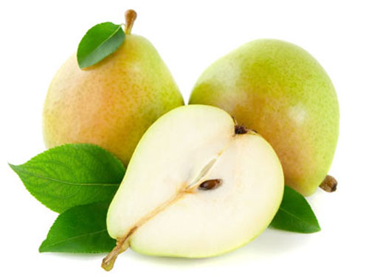
lê
l
ê

Slide 3

BẢNG GÀI
ê
l
lê

Slide 4
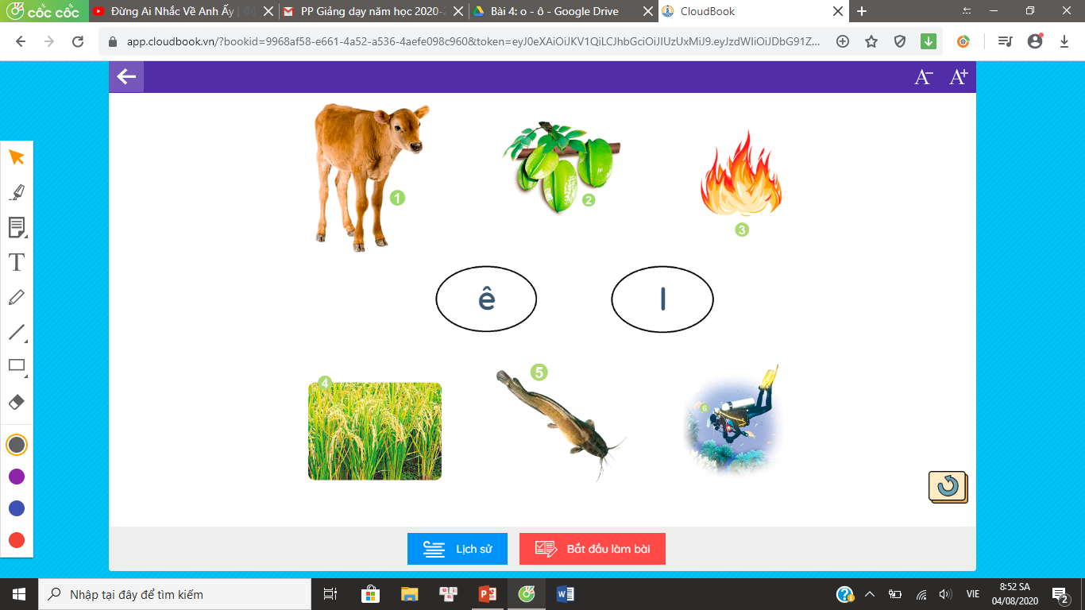
2. Nối

Slide 5
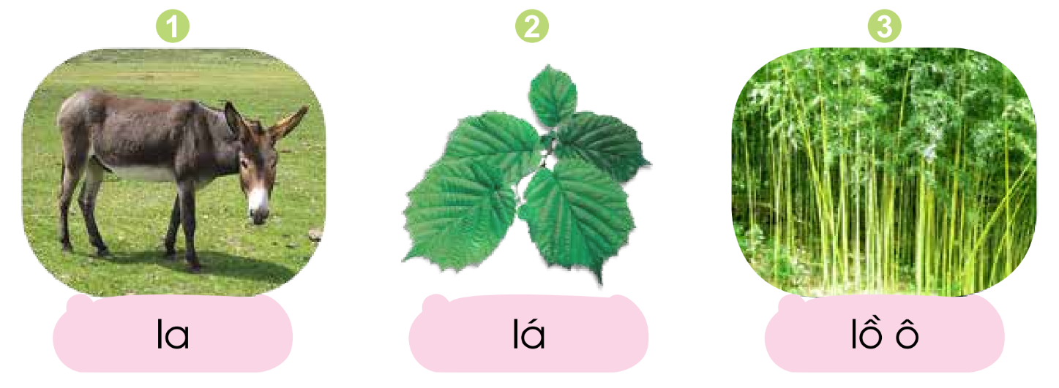

Slide 6
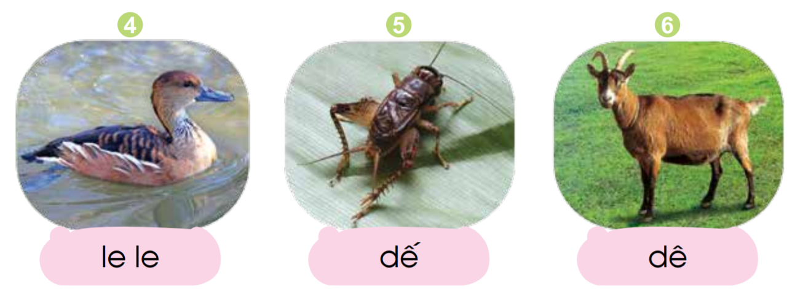

Slide 7
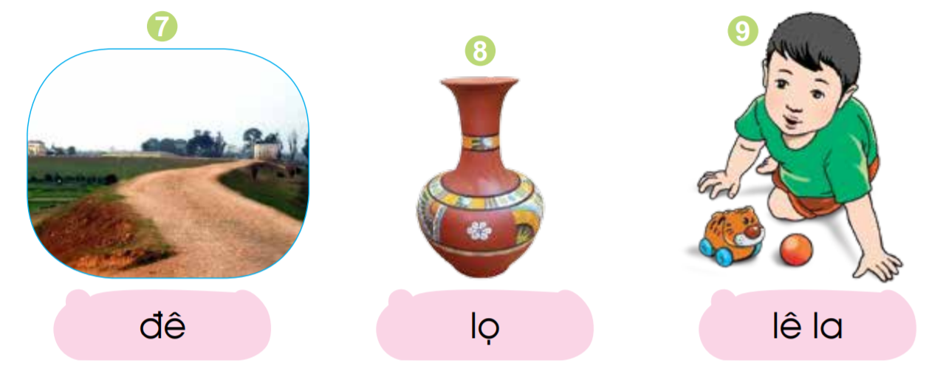

Slide 8
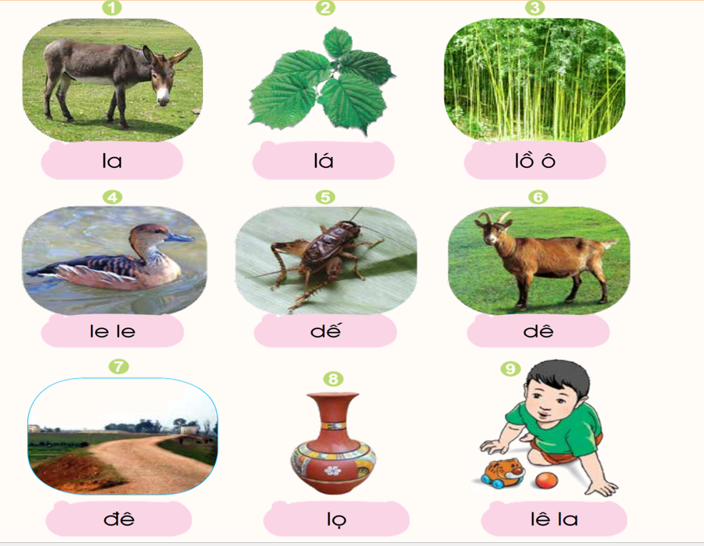

Slide 9
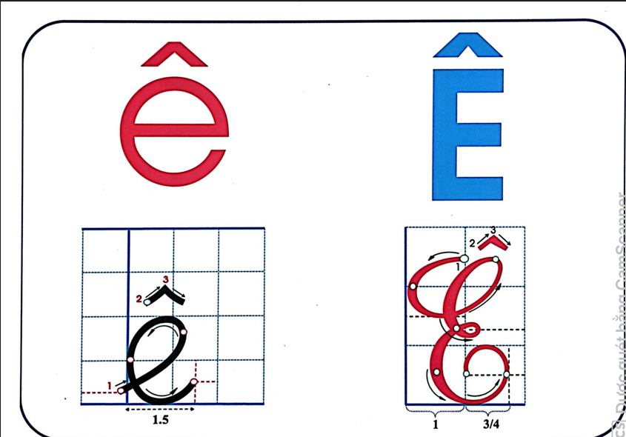

Slide 10
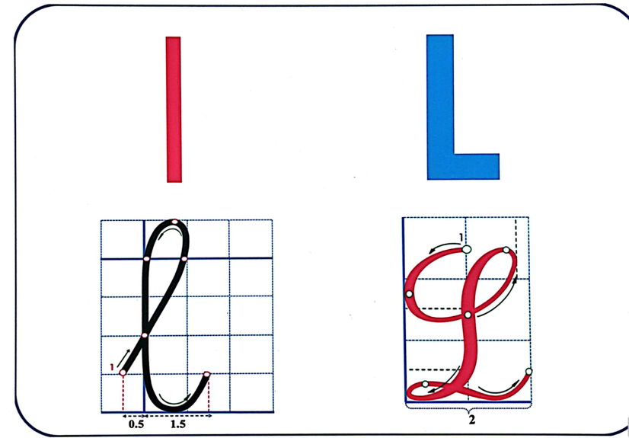

Slide 11


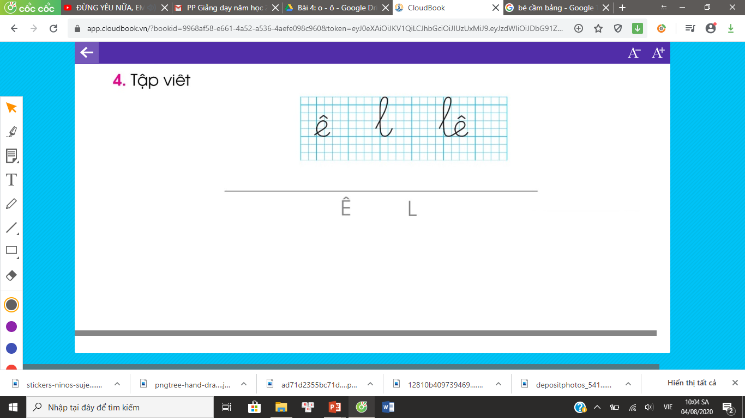

Slide 12

